Slide 1

A Engenharia do Processo de Design

Slide 2
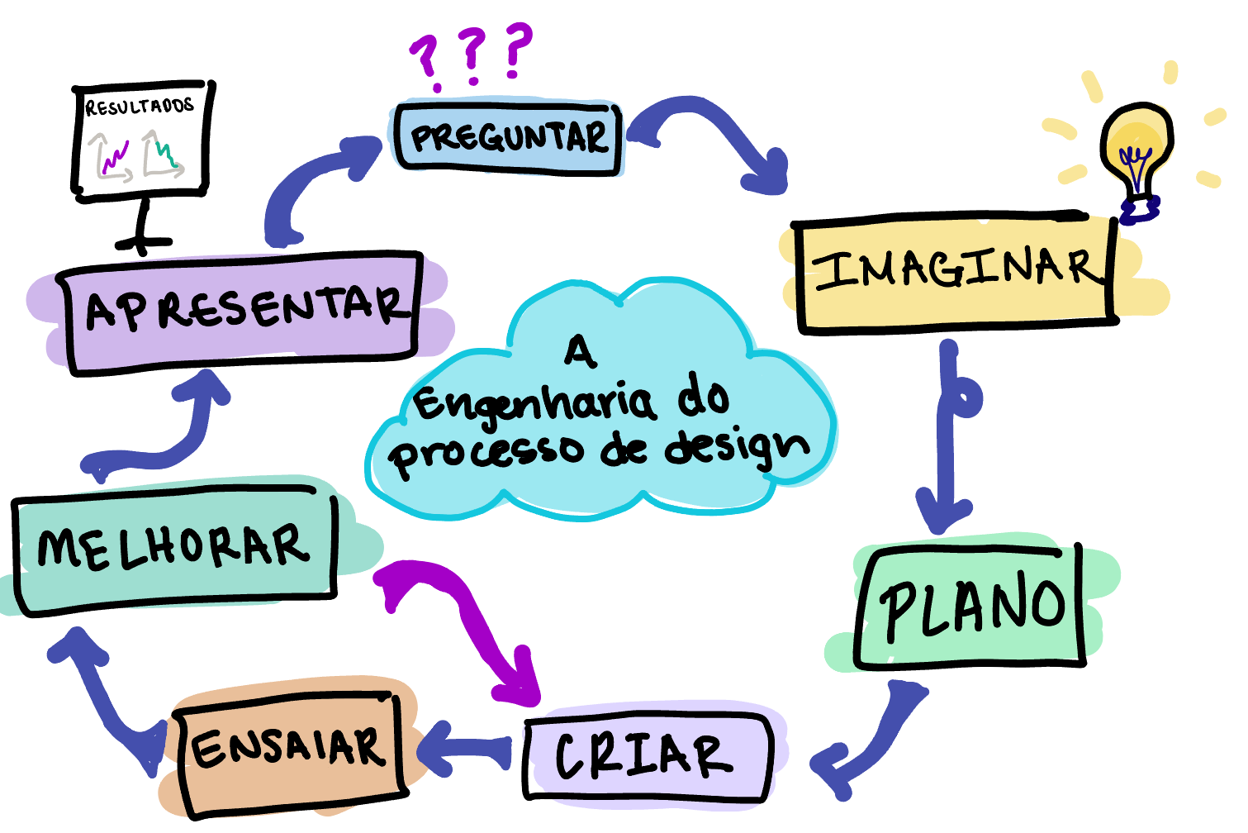

Slide 3
Pergunte: qual é o problema?
Ana, uma líder em uma colônia de férias, precisa de lanches personalizáveis porque as crianças querem lanches diferentes.
Manuel, um pai, precisa preparar lanches saudáveis de forma rápida e fácil porque lanches que não-saudáveis são muito tentadores.
Sofia, uma estudante, está preocupada com o futuro do planeta e quer reciclar ou compostar a embalagem de seus lanches de suas seções de estudo nas madrugadas.

Slide 4
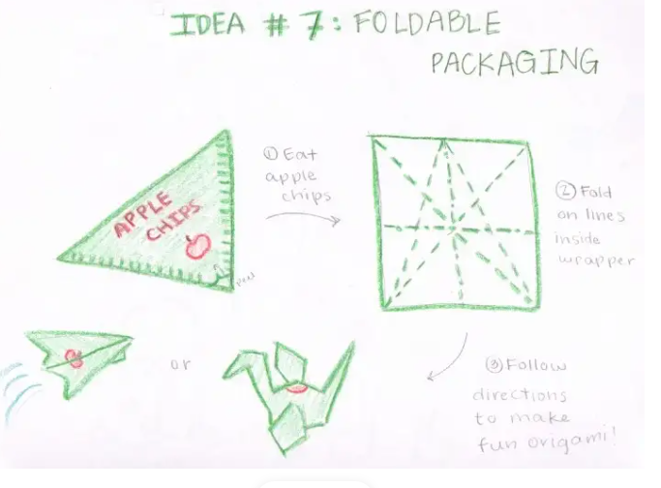
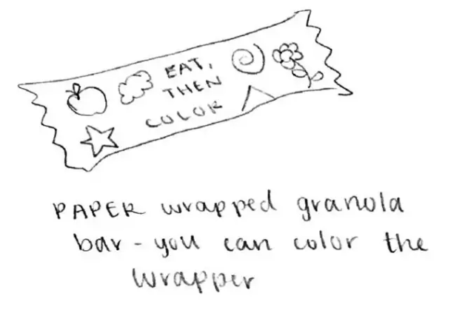
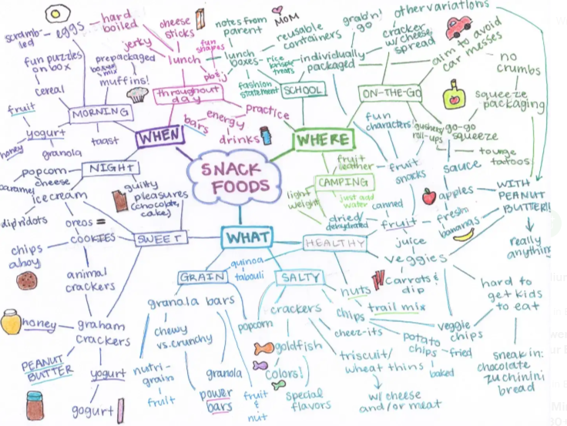
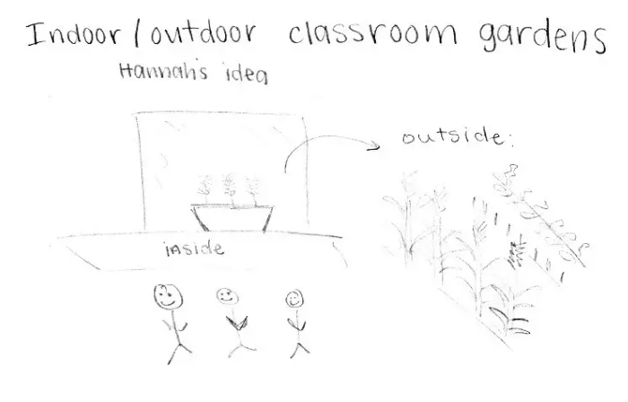
Imagine - gerar ideias
Brainstorm!
Quanto
Algumas estratégias para brainstorms:
Sim e…
Brainstorm em grupo
Como a gente pode…
Falar com usuários (também ajudar a identificar melhorias a serem feitas)
Substitua, combine, modifique, adapte, elimine, rearranje
melhor
mais
ideias

Slide 5
Planeje- escolha uma solução
Metrics for selection:
Feasibility
Cost effectiveness
Timeline
Compare to state of the art
Market research
Fatores para consideração:
Possibilidade: a tecnologia não existe (ainda)
Cookie sanduíche
Cookie artesanal envelhecido na caverna
Cookie de folheado de ouro
x
Cookie 8 em 1
Cápsula do cookie 0 calorias
x
x
x
Pesquisa de mercado: se produtos similares existem
Agenda: muito demorado para produção
Custo: muito caro

Slide 6
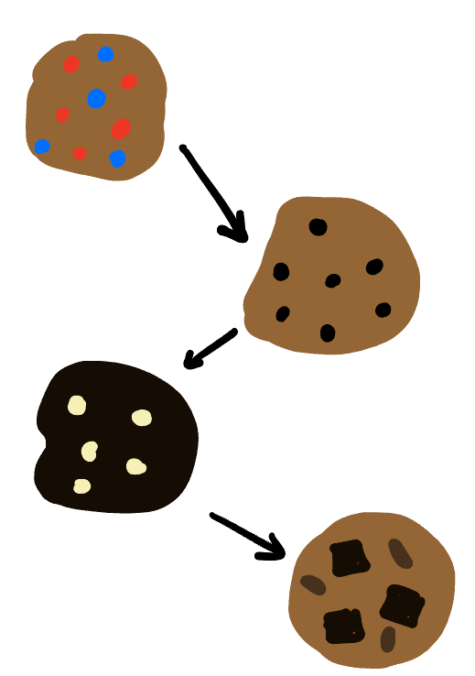
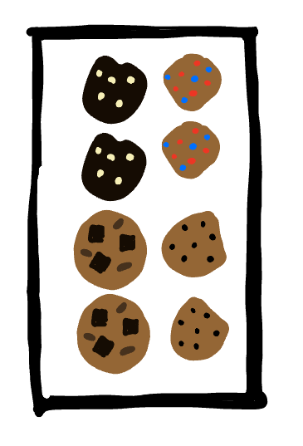
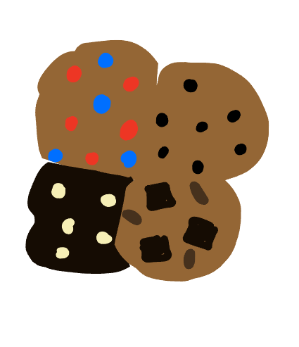
Crie- faça!
Testagem rápida
Teste de
conceito
Modelo de baixo custo

Slide 7
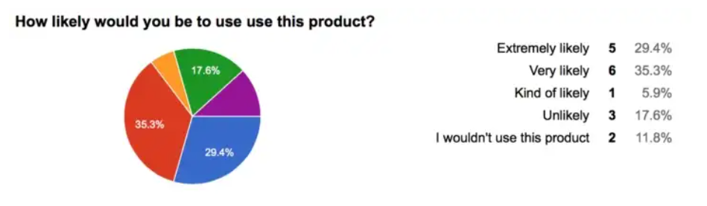
Teste-avalie a solução
Degrades faster, in more mild conditions
50% more lightweight
Keeps food fresh just as long
Kids prefer it to other snacks
Métricas quantitativa para o sucesso :
Determine uma meta ou objetivo
É melhor do que o estado atual da arte?
Fale novamente com o consumidor!
Sofia: A embalagem é degradável
→ O tempo de degradação é mais rápido
→ Condição de degradação mediano/suave
→Mantém a comida fresca pela mesma quantidade de tempo
Ana: lanches exclusivos
→ Quantas crianças preferem a nova opção?
→ Os pais pagarão mais por isso ?

Slide 8
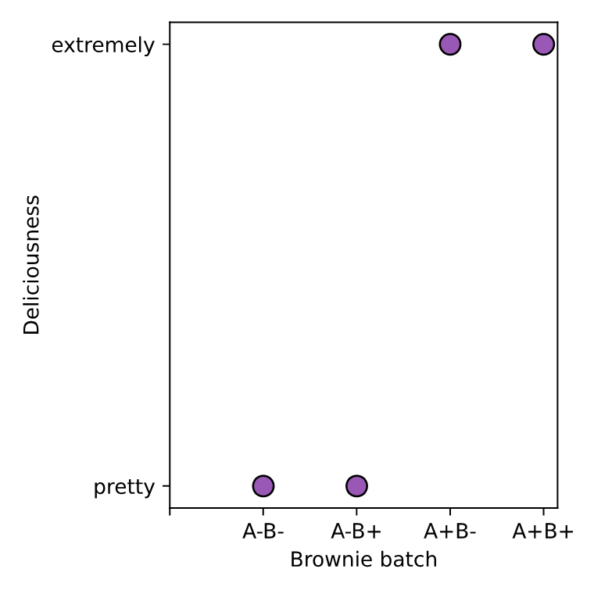
Melhore- faça mudanças
O projeto de fábrica é uma estrutura importante para produção
Fator | Nome | Ensaio | Tratamento
A | Cookie mistura | - | Sem castanhas
 |  | + | Com castanha
B | Cookie tamanho | - | Normal
 |  | + | Extra grande
Clara Troyano-Valls

Slide 9
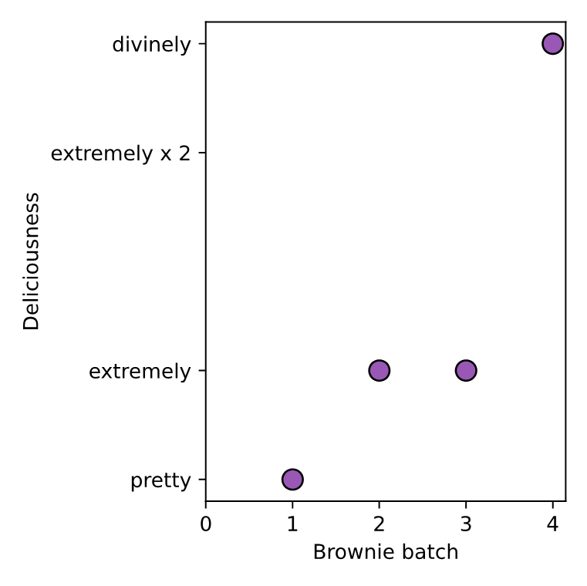
Repita a criação-teste-melhore e repita até a meta ser cumprida
O projeto de fábrica é uma estrutura importante para produção
Fator | Nome | Ensaio | Tratamento
A | Cookie mistura | - | Sem castanhas
 |  | + | Com castanha
B | Cookie tamanho | - | Normal
 |  | + | Extra grande
Clara Troyano-Valls

